Slide 1
Organización y Planificación
Estructuras Organizativas
Prof. Raúl Suárez O.

Slide 2
Objetivos
Identificar las características básicas de una estructura organizativa
Presentar la relación entre los proyectos con TIC y la organización en la que se realizan
Comparar diversas estructuras organizativas típicas:
  Jerárquica funcional
  Matricial
  Orientada a proyectos
Analizar la estructura interna más conveniente que puede adoptar una organización que realiza un proyecto para obtener el mayor grado posible de eficiencia

Slide 3
Concepto de estructura organizativa
Todas las organizaciones poseen una estructura interna que les permite realizar sus actividades
Por estructura organizativa se entiende:
  la organización de los recursos humanos y materiales en unidades dotadas de responsabilidades definidas en función de los objetivos a alcanzar
Cuando la realización de proyectos supone una actividad importante en una organización, ésta se estructura internamente para facilitar la gestión del proyecto
  La estructura ideal depende de la actividad a realizar
  ... y del contexto en el que se realiza

Slide 4
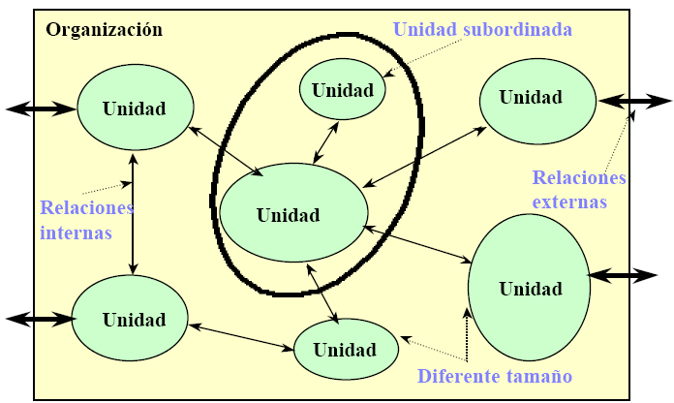
Concepto de estructura organizativa

Slide 5
Teoría organizativa clásica
Principios básicos de una organización (según Fayol)
  División del trabajo
  Autoridad de los gestores sobre los subordinados
  Líneas de autoridad ininterrumpidas (desde el director hasta el último empleado)
  Unidad de mando para que sólo se reciban órdenes de una única persona
  Iniciativa de los subordinados
A partir de los años 40 se desarrolla ya con plenitud y a partir de los años sesenta aparece como disciplina académica

Slide 6
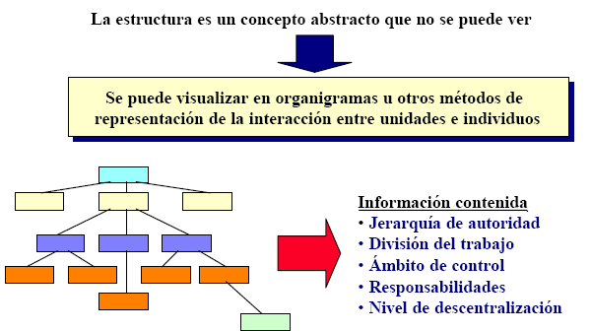
Visualización de la organización

Slide 7
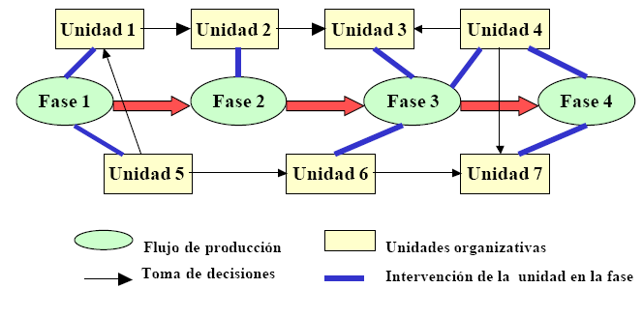
Enfoque dinámico (visualiz. Estruct.)

Slide 8
Estructuras organizativas para la realización de proyectos
Organización funcional
  Las unidades tienen una función definida claramente de forma estable y existe una relación jerárquica entre ellas
Orientada a proyectos
  Las unidades se organizan en función de las actividades a realizar en un proyecto, reorganizándose a su termino
Organización matricial
  Estructura intermedia entre la funcional y la orientada a proyectos
    Matricial débil
    Matricial balanceada
    Matricial fuerte

Slide 9
Organización funcional
Las actividades a realizar se descomponen en funciones bien definidas
Se crean unidades funcionales, agrupando funciones, a las que se asignan personas que poseen los conocimientos requeridos para realizarla.

Slide 10
Organización funcional
Características:
Es la más antigua y clásica
Una actividad cualquiera requiere el concurso de varias unidades funcionales
Cada unidad funcional no ve el “proyecto” que se está realizando, sino actividades independientes del mismo
Suelen organizarse en forma jerarquizada (piramidal)
Cada Empleado tiene un Superior Claramente Definido.
El Personal está Agrupado por Especialidades
  Ventas, Marketing, Producción, Finanzas

Slide 11
Organización funcional
Características:
Las Funciones están Subdivididas en Organizaciones de Menor Nivel
Los Proyectos están Acotados a Cada Una de las
Funciones
Los Departamentos son Independientes unos de Otros

Slide 12
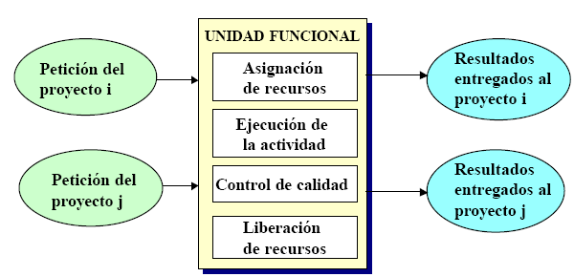
Relación de una unidad funcional con la ejecución de proyectos

Slide 13
Organización matricial
Si la realización de un proyecto requiere muchos recursos (humanos y materiales), es necesario que la estructura organizativa refleje la toma de decisiones en la empresa:
Características:
Una organización matricial supone identificar un conjunto de unidades adecuadas para la correcta ejecución de un proyecto
Las organizaciones matriciales parten de la existencia de una organización funcional previa

Slide 14
Organización matricial
Gte. General
¿Cómo?
¿Dónde?
¿Quién?
Interfaz
Jefe de
proyecto
Gte. Funcional
¿Qué hay que hacer?
¿Cuándo?
¿Porqué?
¿Con qué dinero?
¿Con qué calidad?
Personal

Slide 15
Organización matricial débil
Mantiene muchas de las características de una organización funcional
Personal procedente de las diversas unidades funcionales es asignado temporalmente para la realización de un proyecto
No existe un jefe de proyecto específico pero sí existe un “coordinador” que realiza una coordinación general del proyecto que afecta a todas las funciones y unidades implicadas

Slide 16
Organización matricial balanceada
Aunque existe un Jefe de Proyecto con autoridad sobre los recursos que se le asignan, la organización sigue manteniendo la estructura de las unidades funcionales
El Jefe de Proyecto y el resto del personal asignado procede de cada una de las unidades a las que retornan una vez se termine el proyecto

Slide 17
Organización matricial fuerte
La gestión de proyectos se convierte en una unidad funcional adicional dotada de los recursos necesarios para realizar la coordinación entre los proyectos que se ejecuten
Los responsables de cada proyecto proceden de esta unidad
Tienen personas asignadas a tiempo completo al proyecto

Slide 18
Organización orientada a proyectos
Son aquellas organizaciones en las que la realización de proyectos suponen la actividad fundamental
Condiciones
Grandes proyectos de larga duración (2-5 años)
Los proyectos consumen la mayor parte de los recursos disponibles
Visibilidad externa de la empresa en función de los proyectos que realiza
La toma de decisiones y la supervivencia de la empresa dependen fuertemente del desarrollo de los proyectos

Slide 19
Análisis comparativo
Tipo | Funcional | Matricial débil | Matricial balanceada | Matricial fuerte | Orientada al proyecto
Autoridad del gestor del proyecto | Poca o ninguna | Limitada | Baja a moderada | Moderada o alta | Alta o casi total
Personal asignado a tiempo completo al proyecto | Prácticamente ninguno | 0-25 % | 15-60 % | 50-95 % | 85-100 %
Papel del gestor del proyecto | Dedicación parcial | Dedicación parcial | Dedicación Completa | Dedicación Completa | Dedicación Completa
Denominación Habitual del gestor del proyecto | Coordinador del proyecto | Coordinador del proyecto | Gestor del Proyecto Jefe de Proyecto | Jefe de Proyecto | Jefe de Proyecto
Personal administrativo del proyecto | Dedicación parcial | Dedicación parcial | Dedicación parcial | Dedicación completa | Dedicación completa
Notes:
mnjhuy76

Slide 20
Factores que inciden en la selección de la estructura de la organización
FACTOR | FUNCIONAL | MATRICIAL | PROYECTO
Incertidumbre tecnológica | Baja | Alta | Alta
Complejidad | Normal | Complicada | Nueva
Duración | Corta | Normal | Larga
Tamaño | Pequeño | Medio | Grande
Importancia | Baja | Media | Alta
Criticidad en el plazo | Baja | Normal | Alta

